Slide 1
Проектная и учебно-исследовательская деятельность учащихся школы в 2018-2019 учебном году
Заместитель директора по УМР Лещенко М.В.

Slide 2
Федеральный государственный образовательный стандарт
1.2.2 Ведущие целевые установки и основные ожидаемые результаты
В ходе изучения всех учебных предметов обучающиеся приобретут опыт проектной деятельности как особой формы учебной работы, способствующей воспитанию самостоятельности, инициативности, ответственности, повышению мотивации и эффективности учебной деятельности; на практическом уровне в ходе реализации исходного замысла овладеют умением выбирать адекватные стоящей задаче средства, принимать решения, в том числе и в ситуациях неопределенности.
В ходе планирования и выполнения учебных исследований учащиеся освоят умение оперировать гипотезами как отличительным инструментом научного рассуждения, приобретут опыт решения интеллектуальных задач на основе мысленного построения различных предположений и их последующей проверки.

Slide 3
Положение о проектной и учебно-исследовательской деятельности МБОУ СОШ № 24
2. Цель и задачи проектной деятельности в школе.
2.1.Цель проектной деятельности –формирование основ проектно- исследовательской компетенции и универсальных учебных действий, развитие творческих способностей обучающихся.
2.2.Задачами проектной деятельности является:
-приобретение учащимися знаний о структуре проектной и исследовательской деятельности; способах поиска необходимой для исследования информации; о способах обработки результатов и их презентации;
-овладение способами деятельности: учебно-познавательной, информационно-коммуникативной, рефлексивной;
-освоение основных компетенций: ценностно-смысловой, учебно-познавательной, информационной, коммуникативной;
-формирование умения ориентироваться в современном информационном пространстве, умения самообразования и критического мышления;
-интеграция знаний и умений, полученных в ходе учебного процесса, углубление общеобразовательной подготовки;
-приобщение школьников к решению конкретных жизненно важных проблем;
-развитие индивидуальных способностей и личностных качеств учащихся;
- развитие социальной активности учащихся;

Slide 4
В помощь родителям и детям:
Положение о проектной и учебно-исследовательской деятельности учащихся 5-9 классов
Положение о проектной и учебно-исследовательской деятельности учащихся 10-11 классов
Требования к оформлению итогового индивидуального проекта на сайте школы в разделе «Методические документы»
8-9 классы – учебный предмет «Основы проектной деятельности»
10-11 класс – учебный предмет «Индивидуальный проект»

Slide 5
Анализ выбора тем учебно-исследовательских и проектных работ учащихся 9-х классов в 2018-2019 учебном году
Предметная область | Ф.И.О учителя | Кол-во тем/учащихся
История и обществознание | Фролкина Л.В. Дешевых Е.А. | 16 16
Биология | Радченко С.С. | 11
География | Петренко И.Г. | 9
Русский язык и литература | Чередниченко О.В. Андрианова Т.Н. Лукьянченко Н.С. | 10 7 1
Физическая культура ОБЖ | Кузнецова Т.С. Аскольский Р.А. Ракитин В.А. | 6 4 9
Математика | Шибанова Е.Г. Нижельская О.В. Лещенко Н.И. | 1 7 1
Химия | Крупицкая Н.В. | 4
Физика | Мезина О.О. | 9
Информатика | Страхова И.Ю. | 4
Кубановедение | Афиногенов О.С. | 3
Искусство | Чвертко Н.А. Краснова Е.А. | 2 4
Психология | Сергиевская Д.К. | 5
Социальные проекты | Калинович Л.Д. | 2

Slide 6
Анализ выбора тем учебно-исследовательских и проектных работ учащихся 10-11-х классов в 2018-2019 уч. году
Предметная область | Ф.И.О учителя | Кол-во тем/учащихся
История и обществознание | Фролкина Л.В. Дешевых Е.А. Просвернина Н.В. | 5 7 12
Биология | Радченко С.С. Иванченко Л.В. | 8 1
География | Петренко И.Г. | 4
Русский язык и литература | Сизова С.Н. | 1
Физическая культура ОБЖ | Калашников Е.В. | 1
Математика | Перепилюкова И.А. Лещенко Н.И. | 1 5
Химия | Крупицкая Н.В. | 3
Физика | Мезина О.О. | 5
Информатика | Страхова И.Ю. | 3
Искусство | Лещенко М.В. Краснова Е.А. | 1 1
Психология | Лещенко М.В. Сергиевская Д.К. | 10 3

Slide 7
Шкала перевода баллов оценочной ведомости в 5-ти балльную систему
Уровень защиты проектной (учебно-исследовательской работы) по оценочной ведомости | Количество баллов, которое набрал учащийся по оценочной ведомости | Перевод в 5-ти балльную систему оценки
Низкий | 0-43 | 0
Базовый | 44-53 | 3
Повышенный | 54-63 | 4
Углубленный | 64-73 | 5

Slide 8
Где отражаются результаты проектной деятельности?
9 класс
Средняя оценка по учебному предмету «Основы проектной деятельности» и защитой проекта выставляется в аттестат
Свидетельство об уровне защиты проекта, вкладывается в портфолио и в личное дело ученика.
10-11 класс
Средняя оценка по учебному предмету «Индивидуальный проект » и защитой проекта в 11 классе выставляется в аттестат
Свидетельство об уровне защиты проекта, вкладывается в портфолио и личное дело ученика.

Slide 9
Итоги публичной защиты итогового индивидуального проекта учащимися 9,10,11 классов в 2018-2019 учебном году
Класс | Кол-во учащихся | Базовый уровень % | Повышенный уровень % | Углубленный уровень %
9 класс | 132 | 36 | 40 | 24
10 класс | 41 | 5 | 12 | 83
11 класс | 30 | 17 | 43 | 40

Slide 10
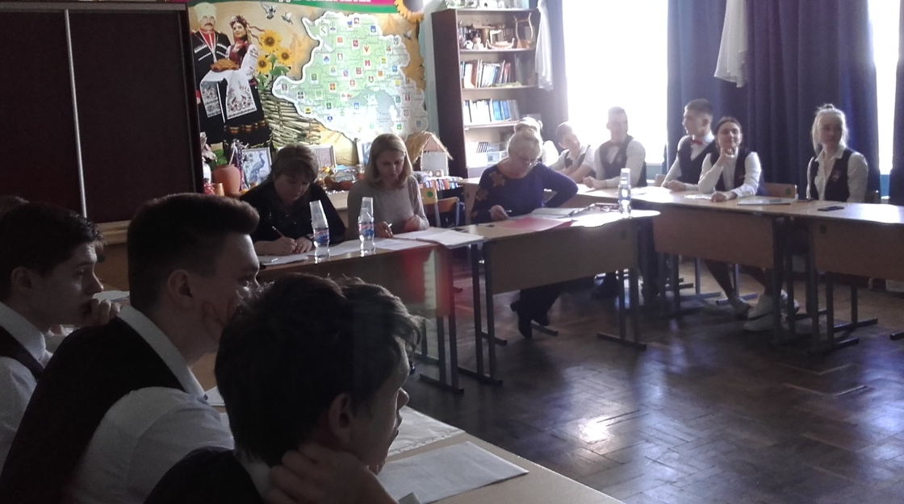
Секция развивающих дисциплин
Секция социально-гуманитарных дисциплин

Slide 11
Секция естественно-научных дисциплин

Slide 12
Лучшие проектные работы работы 2018-2019 года стали победителями и призерами муниципальных конкурсов и были представлены на школьном фестивале проектной и учебно-исследовательской деятельности «Новые идеи»
Название мероприятия | Ф.И. учащегося | Уровень | Научный руководитель Ф.И.О.
XIII муниципальный интеллектуально-творческий конкурс «Екатеринодарские юношеские чтения» | Сапожникова Альбина 11А Рыбина Анастасия 8Б Морозова Анна 8Б Черкас Дарья 11 А Львов Данил | Победитель Победитель Победитель Победитель Призер | Дешевых Е.А. Дешевых Е.А. Краснова Е.А. Просвернина Н.В.
XVI городская научно-практическая конференция школьников «Эврика» | Семенчин Андрей 11А Емцева Ольга 11А Клименко Яна 10 Б Рязанов Андрей 10 А | Лауреат Диплом 2 степени Диплом 2 степени Диплом 2 степени | Мезина О.О. Лещенко М.В. Дешевых Е.А. Иванченко Л.В.
Муниципальная научно-практическая конференция в области естественно-научных дисциплин для учащихся «Прорыв в науку XXI века» | Рыбин Александр 11 А | участник | Мезина О.О.
Всероссийская научно-практическая молодежная конференция с международным участием «Шаг в цифровое будущее» | Рыбин Александр 11 А | участник | Мезина О.О.
Конкурса эссе «Я-законотворец» Ростовский институт (филиал) в ГУЮ (РПА Минюста России). | Сапожникова Альбина 11А Крикун Александра 10Б | Победитель Участник | Дешевых Е.А. Дешевых Е.А.

Slide 13
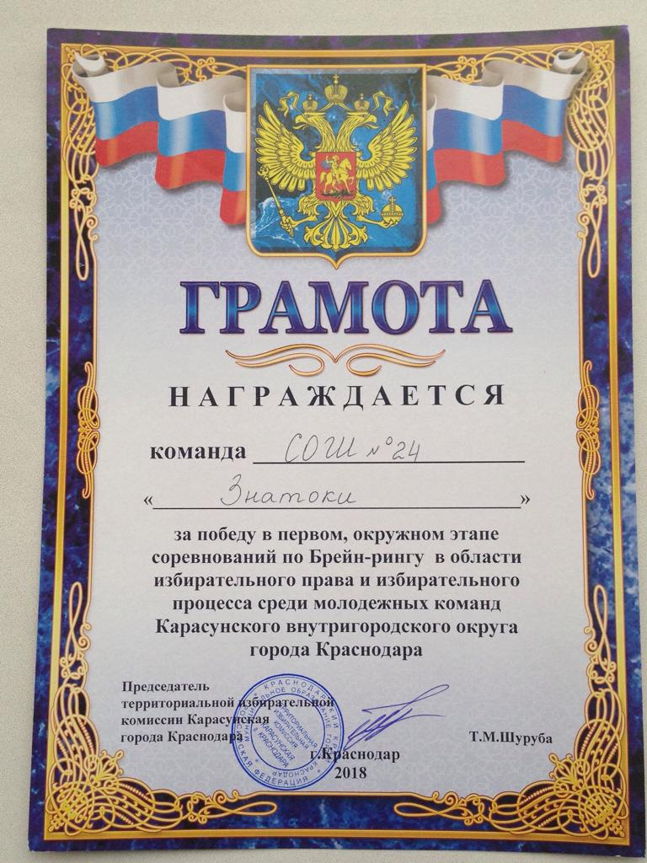
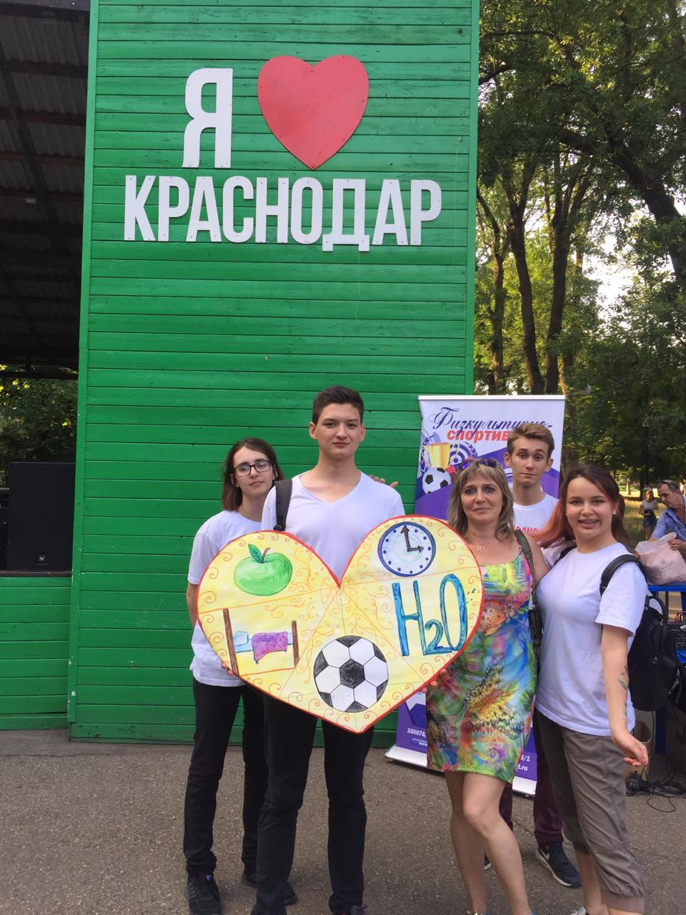
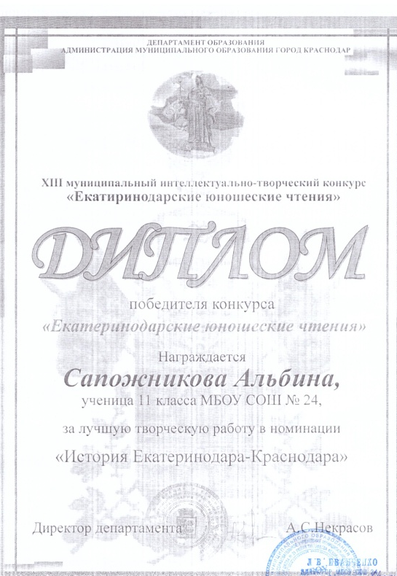
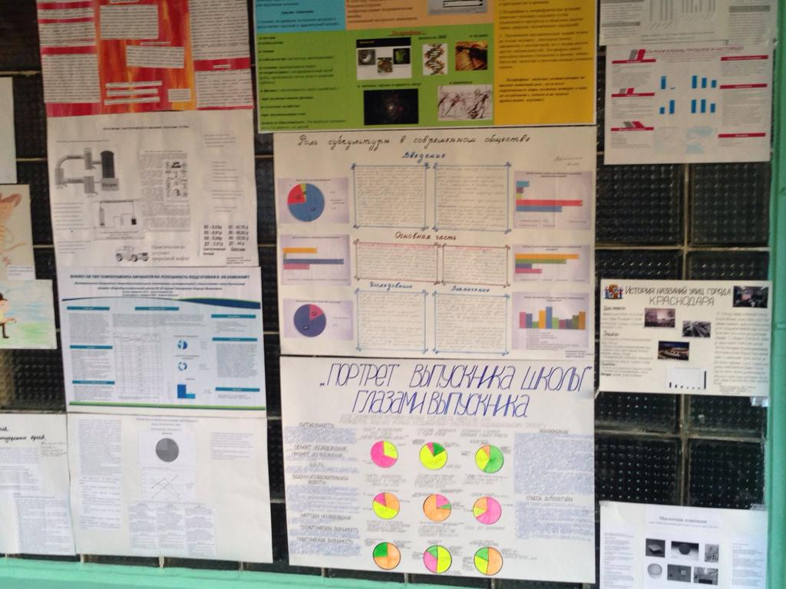
»

Slide 14
Желаем УДАЧИ!!!
Приглашаем стать участником научного ученического общества МБОУ СОШ № 24 «АлгоРиТм. Анализируй.Рассуждай.Твори»

